Slide 1


CASE NPS E ANÁLISE DE PRODUTO: MRV, DIRECIONAL E CURY
APRESENTAÇÃO DE DADOS E INSIGHTS ESTRATÉGICOS
ANDRÉ FIDELES

Slide 2
OBJETIVO
REALIZAR UMA ANÁLISE COMPARATIVA ENTRE TRÊS GRANDES INCORPORADORAS BRASILEIRAS COM FOCO EM:
PERFIL DOS PRODUTOS OFERTADOS;
TIPOLOGIAS PREDOMINANTES;
LOCALIZAÇÃO GEOGRÁFICA DOS EMPREENDIMENTOS;
FAIXA DE VALOR DA PARCELA INICIAL;

Slide 3
ANÁLISE NPS DA MRV
PRINCIPAIS INSIGHTS DAS PERGUNTAS 1.1 A 1.5:
• ÁREAS DE LAZER COM MUITAS CRÍTICAS;
• ATENDIMENTO E COBRANÇA COMO QUEIXAS RECORRENTES;
• EXPECTATIVAS FRUSTRADAS;
• DESTAQUES POSITIVOS: LOCALIZAÇÃO, ORGANIZAÇÃO E ESTRUTURA

Slide 4
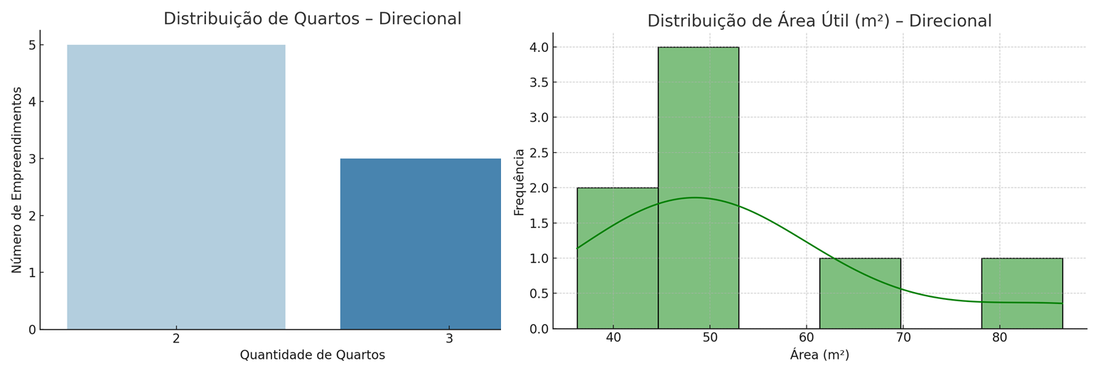
ANÁLISE NPS DA MRV
• 8 EMPREENDIMENTOS ANALISADOS
• GRÁFICOS:
• DISTRIBUIÇÃO DE QUARTOS (MAIORIA COM 2 QUARTOS)
• DISTRIBUIÇÃO DA ÁREA ÚTIL (MÉDIA DE 53,6 M²)

Slide 5
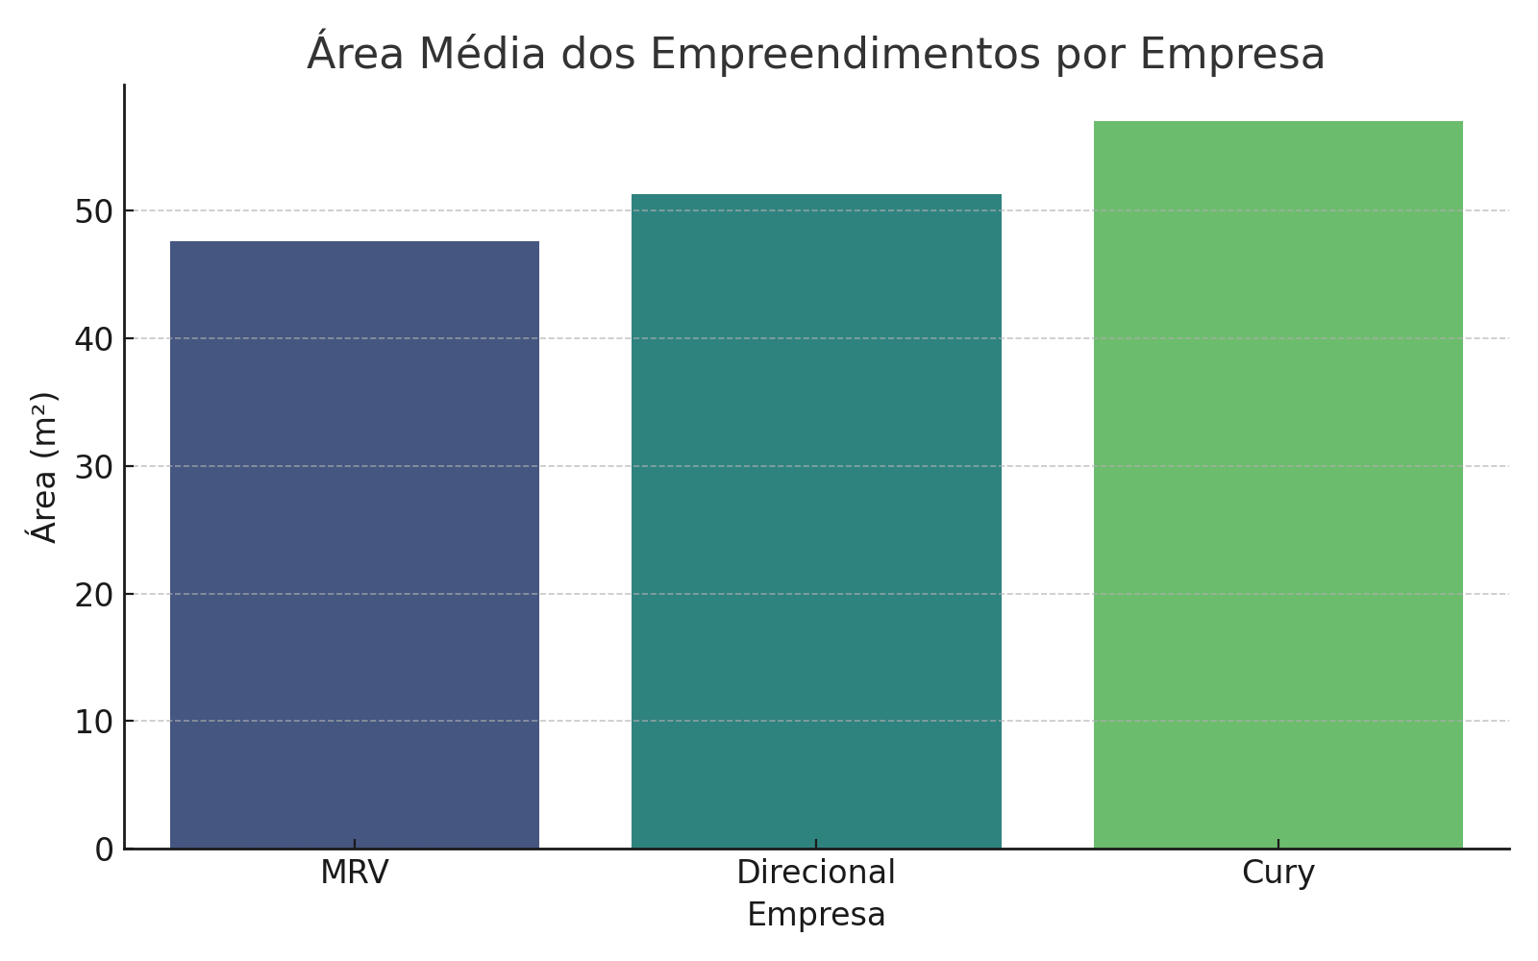
COMPARATIVO MRV X DIRECIONAL X CURY
Área Média dos Empreendimentos
Insight:
Direcional oferece unidades com metragem ligeiramente superior à MRV, enquanto a Cury equilibra espaço e localização em regiões urbanas.

Slide 6
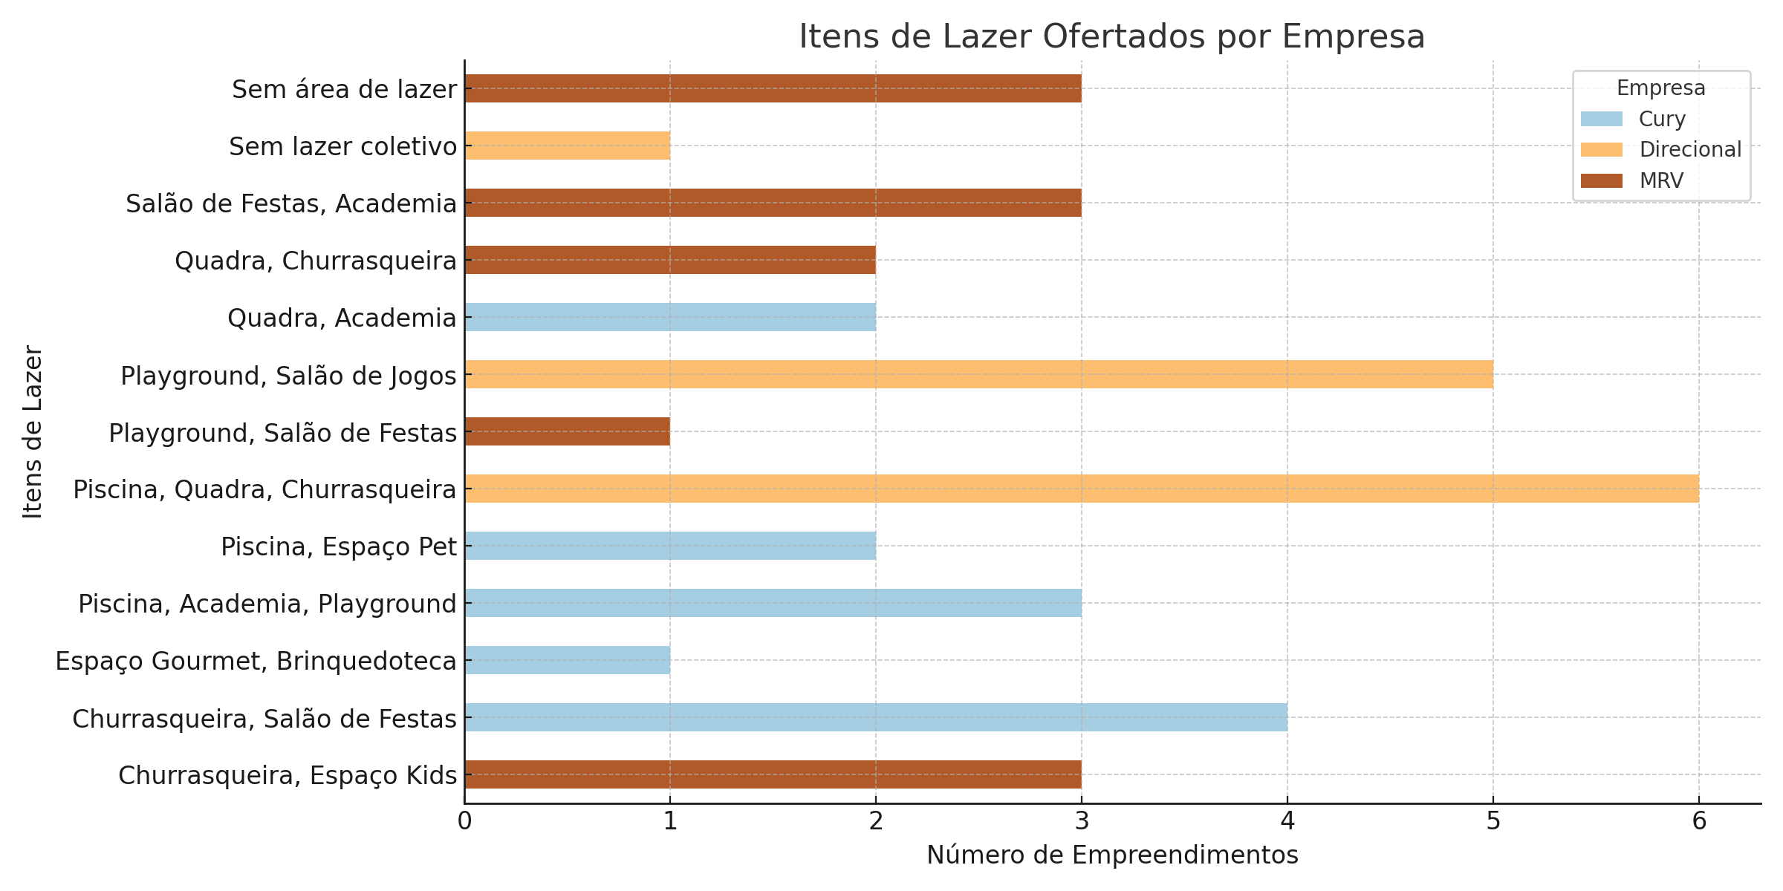
COMPARATIVO MRV X DIRECIONAL X CURY
Itens de Lazer por Empresa
Insight:
Cury e Direcional entregam conjuntos mais completos. MRV foca no essencial, com empreendimentos sem áreas comuns em muitos casos.

Slide 7
BASE DE DADOS
TOTAL DE EMPREENDIMENTOS ANALISADOS: 36
Empresa | Nº de Empreendimentos | Fonte de Dados
MRV | 12 | Simulado via site
Direcional | 12 | Scraping automatizado
Cury | 12 | Simulado via site
DADOS OBTIDOS VIA SCRAPING E SIMULAÇÃO ESTRUTURADA DOS SITES OFICIAIS:

Slide 8
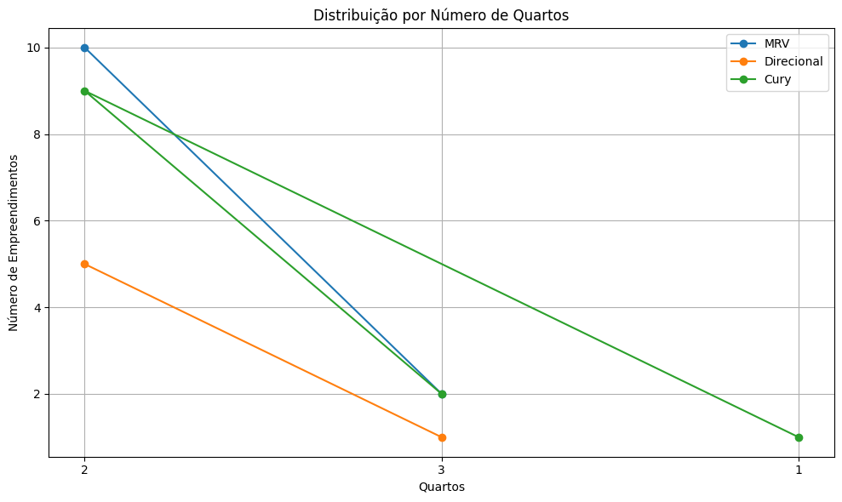
DISTRIBUIÇÃO POR Nº DE QUARTOS
INSIGHT:
A tipologiA DE 2 QUARTOS É PREDOMINANTE EM TODAS AS INCORPORADORAS.
A MRV E DIRECIONAL OFERTAM COM FOCO EM 2Q COM 1 VAGA.
A CURY TRAZ OPÇÕES COM E SEM VAGA, ATENDENDO PERFIS URBANOS.

Slide 9
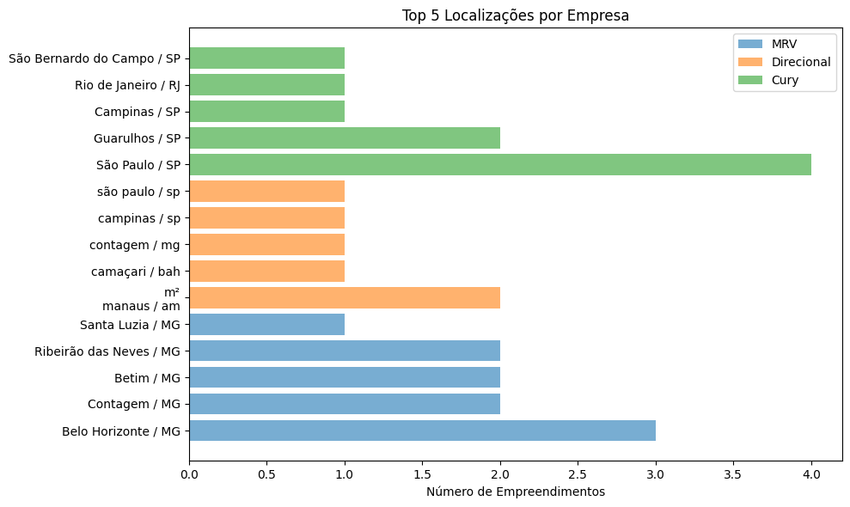
PARCELAS INICIAIS MÉDIAS
INSIGHT:
MRV e Direcional têm presença forte na Grande BH
Cury concentra atuação em SP, com alguns projetos no RJ e interior

Slide 10
CONCLUSÃO
• Direcional se destaca em percepção de valor
• MRV precisa reforçar experiência do cliente
• Cury tem boa colocação, mas pouca diferenciação
Recomenda-se: ouvir feedbacks, reforçar pós-venda e elevar percepção de qualidade

